Slide 1
Unidad 4.1
Repaso
Notes:
Created by Educational Technology Network. www.edtechnetwork.com 2009

Slide 2
POWERPOINT JEOPARDY
Vocabulario
Go -Gos
Preposiciones
Mandatos
Mandatos irregulares
10
10
10
10
10
20
20
20
20
20
30
30
30
30
30
40
40
40
40
40
50
50
50
50
50

Slide 3
¿En dónde compras el pan?

Slide 4
¿En dónde compras la medicina?

Slide 5
¿De donde obtienes una tarjeta de crédito?

Slide 6
¿En dónde compras los anillos?

Slide 7
Estoy en el correo. ¿Que voy a hacer?

Slide 8
To fall = ?

Slide 9
“Ya’ll are coming from the book store.”

Slide 10
“He says that she doesn’t know Spanish.”

Slide 11
Mi doctor dice que soy loco porque ___ pájaros cantando en la cabeza.

Slide 12
Es el cumpleaños de mi amigo Rafael. Voy a ____ el pastel a la fiesta.

Slide 13
¿Dónde está ella?

Slide 14
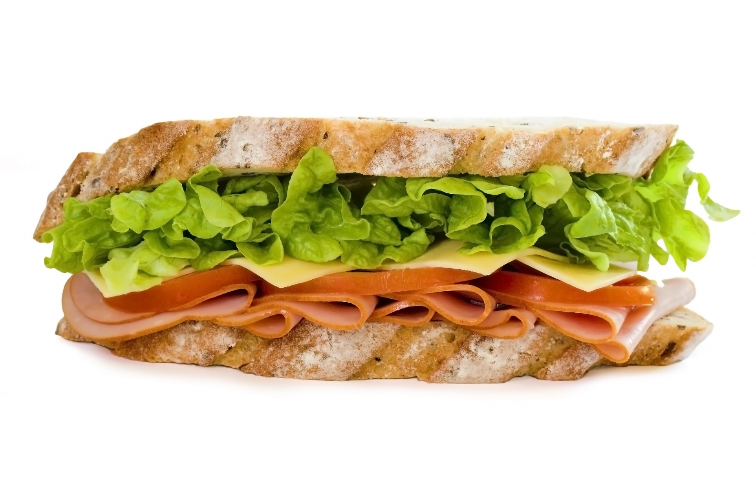
¿Dónde está el queso?

Slide 15
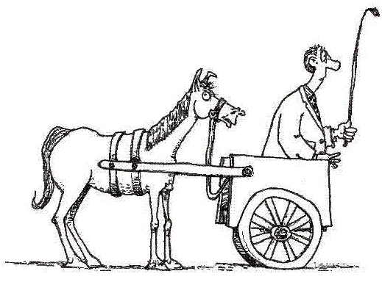
¿Dónde está el caballo?

Slide 16
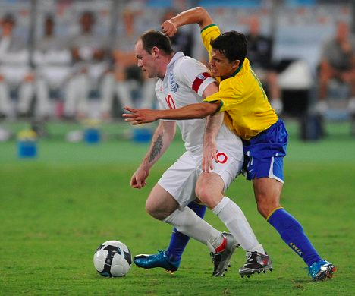
Describe la ubicación de los hombres con 3 preposiciones.

Slide 17
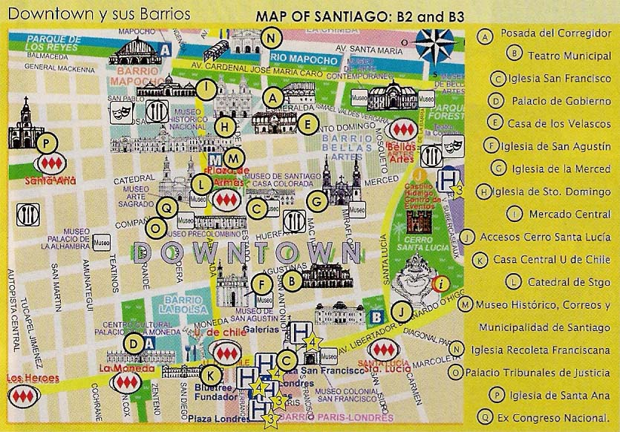
Explica dónde está la Iglesia Sto. Domingo con respecto al Palacio de Gobierno

Slide 18
Run to the bathroom!

Slide 19
Sleep!

Slide 20
Drink the water and soda!

Slide 21
Begin!
Buy!
Win!

Slide 22
¿Con quién usarías y no usarías (with whom you would use and would not use) los mandatos informales afirmativos?
Da un ejemplo de cada uno.

Slide 23
Say “hello!.”
¡______ “hola!”

Slide 24
Come here!
¡_______ acá (aquí)!

Slide 25
Set the table.

Slide 26
Do!
Go!
Leave!
Be!

Slide 27
Di todos los mandatos irregulares en el orden de “Vin Diesel.”

